Slide 1
Электронная коммерция в Интернете
Учитель И и ИКТ
МОБУ «Агалатовская СОШ»
Воинова А.А.

Slide 2
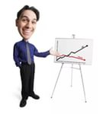


Кто такой Маркетолог?
— это специалист, который занимается изучением рыночного спроса и предложения на те или иные товары и услуги, а также организовывает сбыт продукции компании.

Slide 3
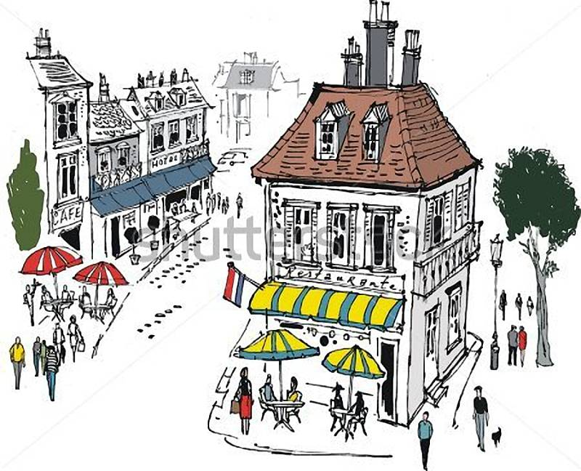
Интернет

Slide 4
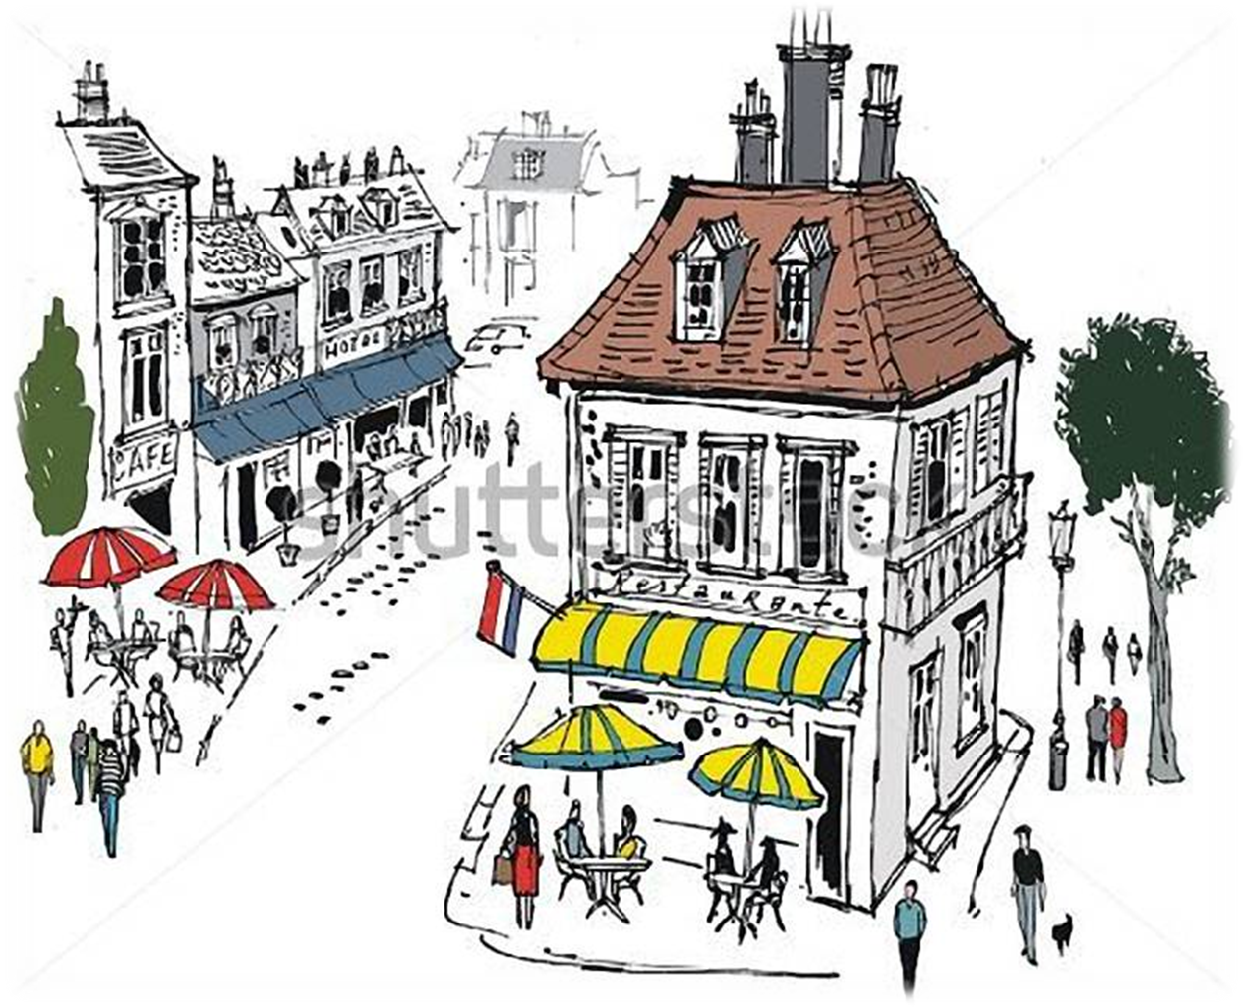
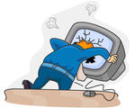

Slide 5



Методы продвижения товара
Оффлайн
Внутри «большого» Интернета
Внутри социальных сетей

Slide 6
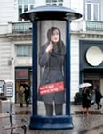
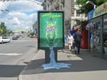
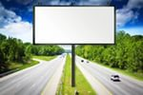
Реклама

Slide 7
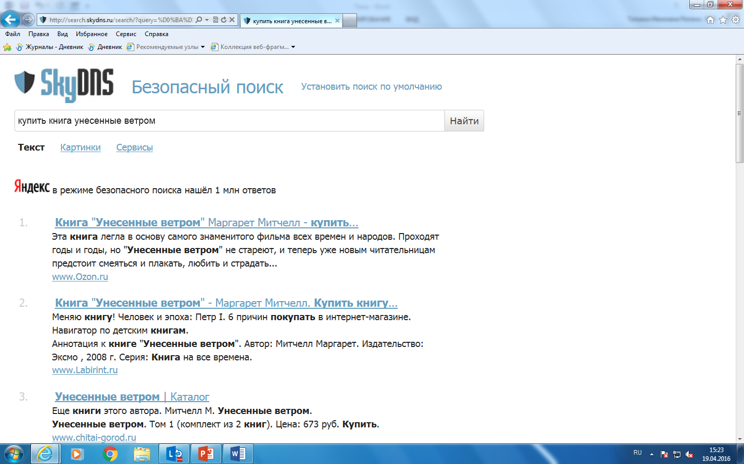
Интернет - магазины

Slide 8
Отчет по практической работе
Таблица оценки стоимости книг
Наименование интернет- магазина (адрес сайта) | Стоимость книги | Стоимость доставки | ИТОГ
Цель работы- ? (сформулировать самостоятельно)
Ход работы:
Ввод ключевых слов в поле запроса (для нас это слова Купить и Книга, достаточно точное название товара)
Нажатие кнопки Найти.
Открытие наиболее популярных (3-4) сайтов
Оценка стоимости, не забывая о доставке (Таблица)
Выбор наиболее дешевой.
Вывод: ? (

Slide 9
Продвижение внутри социальной сети
Наименование способа | Описание | Плюсы | Минусы
1. Таргетированная реклама Vk.com/ads?act=office_help | «Официальный» способ, сама сеть Рекламное обьявление (картинка + текст) Транслируется на выбранную аудиторию | Очень гибкие настройки «белый» способ продвижения Высокая скорость запуска | Платный способ
2. Написание эффективного объявление | Написание объявления, по которому пользователь хотел бы кликнуть и размещение на стене администраторов и др. Не «лить воду» | Цепляющий заголовок, картинка, отражающая суть сообщения, и текст, который показывает выгоду при решении проблемы | Ограничения: Нельзя обращаться на «ты» Нельзя указывать возраст Нельзя использовать «эстетически неприемлемые картинки» Должно соответствовать нормам литературного языка

Slide 10

Наименование способа | Описание | Плюсы | Минусы
3. Размещение приглашения в группу или объявление (п. 2 ) в группах по фамилиям, именам, гороскопам и т.п. | Пример «Сидоров? Только 20 и 21 апреля всем Сидоровым скидка 20% на весь ассортимент! Адрес группы» | бесплатно | Вас могут «забанить»
4. Покупка рекламы в крупных сообществах | Пост в микроблоге Размещение в фотоальбомах и видеозаписях; Закрепление темы в «Обсуждениях» Боковые ссылки | Большой охват аудитории | Отсутствие геотаргетинга «серый» метод Трудно продвинуть узконишевую группу

Slide 11
Группа
Название
Цель
Задачи
Описание группы
Аватар
Какие фото и видео альбомы
Темы обсуждений

Slide 12
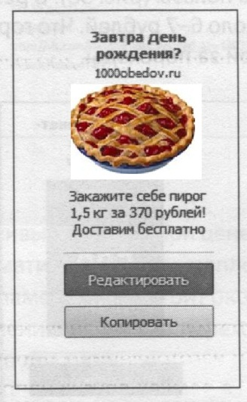
Пример
Фирма по доставке обедов и изготовлению пирогов на заказ
Товар для продвижения – пироги
Группа пользователей – завтрашние именинники
Основные преимущества:
Цена
Бесплатная доставка

Slide 13
Рефлексия
☺
😐
☹

